Slide 1


Slide 2
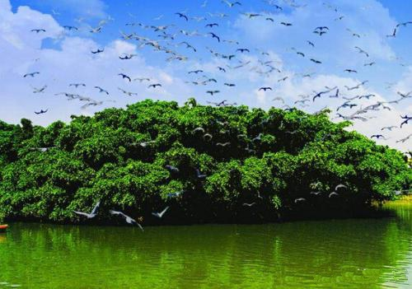


人教版 语文 五年级 上册
23 鸟的天堂
初读感知

Slide 3

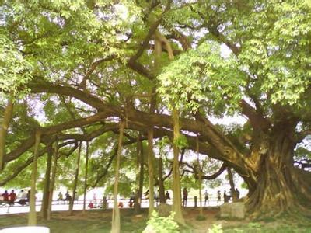
鸟的天堂
这棵大榕树在广东省新会县的天马河上，已有五百多年的历史了，每年都长出许多气根，从树枝上倒挂下来，钻进土里，过些日子又长出新的枝干来。这样不断生长，它已长成了榕树林，占地达16亩。被当地人称为“神树”。“天堂中的乐园”。又因为上面栖息着许多鸟，被人们称为“鸟的天堂”。

Slide 4
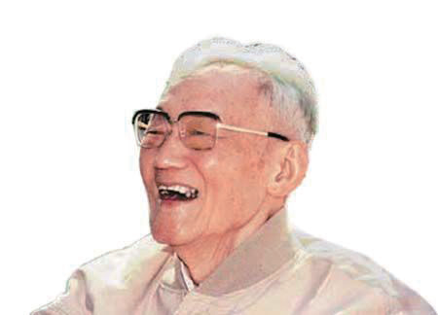
巴金 (1904—2005)，原名李尧棠，字芾甘，四川成都人。作家、社会活动家、翻译家。
主要作品：“爱情三部曲”(《雾》《雨》《电》)和“激流三部曲”(《家》《春》《秋》)等。
走近作者

Slide 5


朗读视频
1.自由朗读课文，圈出生字词，不会读的字查字典解决，难读的地方多读几遍，没把握的地方做批注。
2.听范读，注意自己标注的地方，看自己哪些地方读的不准确。
3.再读一遍，想一想，作者几次去过鸟的天堂，分别看到了什么景象？

Slide 6


我会读
xiá
zhuāng
jiǎng
应接不暇
树桩
船桨

Slide 7
易错音
读下面的词语，给加红的字选择正确的读音。
狭窄（zhǎi zǎi ） 榕（rún róng）树
树桩（zhuānɡ zhānɡ） 应（yìng yīng）接不暇
涨（zhǎng zhàng）潮 树梢（sāo shāo）
√
√
√
√
√
√

Slide 8
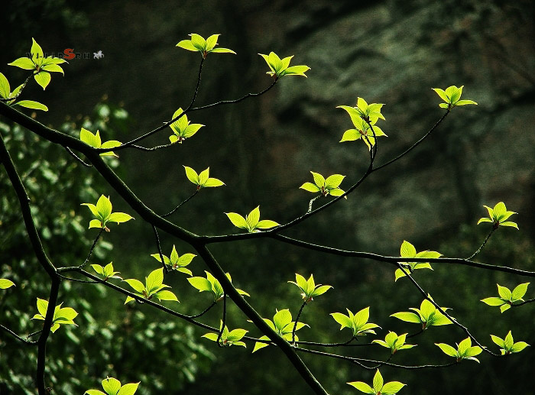
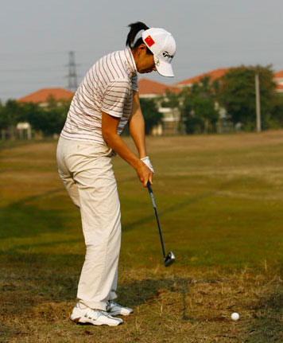
同音易混字
字义：树枝的末端。
梢
组词：（末梢）（树梢）（喜上眉梢）
shāo
字义：捎带，顺便给别人带东西。如：捎信。
稍
组词：（稍微）（稍稍）（稍纵即逝）
运用：春寒料峭，乍暖还寒，春风稍微透着点凉意，嫩绿的树梢在风中轻轻颤动着。

Slide 9

识字现鸟
暇
桨
榕
桩
窄
梢

Slide 10


多音字
加点的字是多音字！
读一读下面的句子，看看你有什么发现？
三支桨有规律地在水里划，那声音就像一支乐曲。
.
huá (划船)
huà (计划)
划
注意加点字的读音！
读一读：我和爸爸计划(huà)利用周末的时间去湖里
划(huá)船。
.
.

Slide 11

指导朗读
这是课后第1题哦！
朗读课文。
如何读好《鸟的天堂》
本文朗读的总体基调是昂扬赞美的。语速为中速；语气是情不自禁地赞美；语调波动较大，体现南国美丽风光的和谐之美，尤其是描写大榕树和作者第二次经过“鸟的天堂”，要重点读，注意语气、语调和重音。

Slide 12
自读下面一段话，体会鸟的天堂的群鸟欢腾的景象。
起初四周是静寂的 。后来忽然起了一声鸟叫 。我们把手一拍，便看见一只大鸟飞起来 。接着又看见第二只，第三只 。我们继续拍掌，树上就变得热闹了。到处都是鸟声，到处都是鸟影 。大的，小的，花的，黑的，有的站在树枝上叫，有的飞起来，有的在扑翅膀 。

Slide 13
指名朗读课文，听评朗读效果。
1.课文生字、多音字读音是否正确。
2.朗读是否做到正确、流利。
3.是否能读好昂扬赞美的语气。

Slide 14
整体感知
默读课文，思考：作者分别在什么时候去过鸟的天堂？画出表示时间的词语。
表示时间的词语：傍晚和早晨

Slide 15
课文写了作者两次去“鸟的天堂”，每次看到了什么景象？自读课文，圈画景物。
第一次（傍晚）：大榕树（干、枝、根、叶）
第二次（早晨）：群鸟（多、欢快）

Slide 16
提示：点击生字进入详细讲解。
我会写
桨
榕
纠
耀
桩
涨
塔
梢
暇
眉
抛
观察生字在田字格中的位置，讨论书写注意事项。

Slide 17
桨
榕
纠
桩
涨
塔
梢
暇
眉
抛
左右结构
半包围结构
上下结构

Slide 18


jiǎng
桨
上边点、提在竖的左边，不交叉。
下边“木”要扁，撇和捺要舒展。
结构：上下
易错提示：木竖的出头要短哦！
音序：J 部首：木
组词：桨板 螺旋桨
笔画：十
Notes:
18

Slide 19
róng
榕
“谷”上边的撇、点要小，分开，“人”要舒展，“口”要扁小。
左窄右宽。。
结构：左右
音序：R 部首：木
易错提示：木的捺变成点哦！
组词：榕海 榕城
笔画：十四
Notes:
19

Slide 20
jiū
纠
左右宽窄相当。
右边竖提要小，最后一竖要长。
结构：左右
易错提示：右边第一笔是竖提哦！
音序：J 部首：纟
组词：纠察 纠纷
笔画：五
Notes:
20

Slide 21
yào
耀
“光” 的竖弯钩变为竖提。
“翟”的下半部分有四横。
结构：左右
音序：Y 部首：
组词：照耀 耀眼
笔画：二十
Notes:
21

Slide 22
zhuāng
桩
左窄右宽。“木 ”撇长、点小。
“广”横短、撇长，“土”下横要长。
结构：左右
易错提示：右边上边不要少写一点哦！
音序：Z 部首：木
组词：打桩 一桩事
笔画：十
Notes:
22

Slide 23
zhǎng
涨
“氵”和“弓”要窄。
“长”稍宽，“长”横居中，撇短捺要长。
结构：左右
易错提示：左边是“氵”不是“冫”哦！
音序：Z 部首：氵
组词：暴涨 水涨船高
笔画：十
Notes:
23

Slide 24
tǎ
塔
“土”要窄小。
右上部是“艹”不是竹字头，“人 ”要舒展，下边有一短横。
结构：左右
音序：T 部首：土
易错提示：“荅”中“人”的下部不要少一横哦！
组词：佛塔 灯塔
笔画：十二
Notes:
24

Slide 25
shāo
梢
“木”字窄长。
肖字上边稍宽，捺变点左点要小、右撇稍长。
结构：左右
易错提示：“肖”的上部是“⺌”，不是“小”哦！
音序：S 部首：木
组词：末梢 喜上眉梢
笔画：十一
Notes:
25

Slide 26
xiá
中间扁框有一长竖封闭，右边扁框不封闭。
暇
三部分都要写窄。
结构：左右
易错提示：右上部扁框千万不要封口哦！
音序：X 部首：日
组词：闲暇 目不暇接
笔画：十三
Notes:
26

Slide 27
méi
眉
上框要扁、里边有一短竖，竖撇要长。
目字稍宽、横折的折行笔要有力。
结构：半包围
易错提示：上部扁框内千万不要多写一口哦！
音序：M 部首：目
组词：眉毛 眉飞色舞
笔画：九
Notes:
27

Slide 28
pāo
抛
“九”的竖撇稍短，横折弯钩的横要短，弯要大、用笔稍重，钩要轻。
左窄右宽。
结构：左右
音序：P 部首：扌
易错提示：右上部“九”上被包部分是“力”不是“刀”哦！
组词：抛弃 抛砖引玉
笔画：七
Notes:
28

Slide 29

写一写
1.在生字本上练习书写，师生评价。
2.听写生字、词语。
3.对照下面的词语，同桌互批，纠正错字。
黎明 红晕 漆黑 夜幕 愈发 闲逸 未免 大雁
降临 炭火 火盆 走廊 萤火虫 心旷神怡

Slide 30
课堂小结
一、第一次到“鸟的天堂”
1．“我们”第一次去“鸟的天堂”是________(时间)，“我”和朋友争论____________，从争论中可以看出______________。文章从________和________、________几方面细致地刻画了榕树的长势和形态。作者是按照_____________的顺序来观察的。
晚饭后
有几株榕树
榕树很大
枝干
树根
绿叶
由远到近

Slide 31
二、第二次到“鸟的天堂”
1．“我们”第二次去“鸟的天堂”是________(什么时候)，这次是按照______________的顺序来写的，表示这一顺序的词有________、________、________。
早晨
事情发展
起初
后来
接着

Slide 33


